Slide 1
LABORATORIUM 5
Uczenie maszynowe i sztuczne sieci neuronowe
Sztuczna inteligencja
mgr inż. Szymon Guzik · Uniwersytet WSB Merito
Notes:
Dzień dobry. Witam na piątym laboratorium ze sztucznej inteligencji. Dziś poznamy uczenie maszynowe i sztuczne sieci neuronowe. Najpierw zbudujemy sieć od zera, tylko z biblioteką NumPy, i nauczymy ją funkcji XOR. Potem użyjemy biblioteki scikit-learn, żeby rozpoznawać odręcznie pisane cyfry. Ostatnia godzina zajęć jest przeznaczona na przygotowanie projektów do oddania.

Slide 2
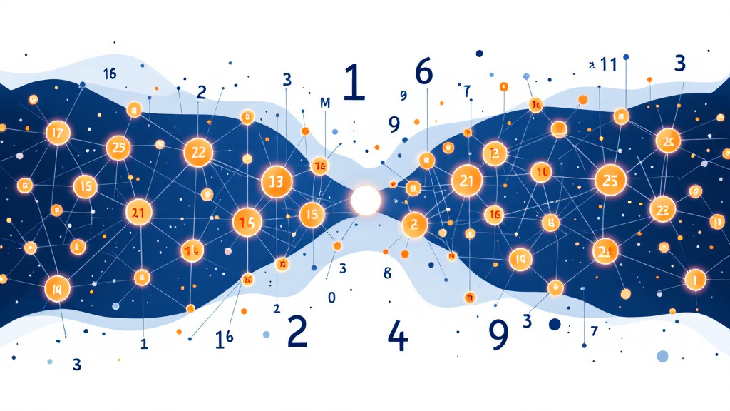
Uczenie zamiast reguł
• Nadzorowane — przykłady z odpowiedziami
• Nienadzorowane — szukanie struktury
• Ze wzmocnieniem — nagrody za działania
Sztuczna inteligencja · Laboratorium 5 2/12
Notes:
Na poprzednich zajęciach wiedzę pisaliśmy ręcznie, w postaci reguł. Uczenie maszynowe odwraca ten proces. Pokazujemy programowi przykłady, a on sam dobiera parametry modelu. W uczeniu nadzorowanym każdy przykład ma poprawną odpowiedź, na przykład obrazek i cyfrę, która na nim jest. W nienadzorowanym mamy same dane i szukamy w nich grup. W uczeniu ze wzmocnieniem agent działa w środowisku i dostaje nagrody. Dziś zajmiemy się uczeniem nadzorowanym.

Slide 3
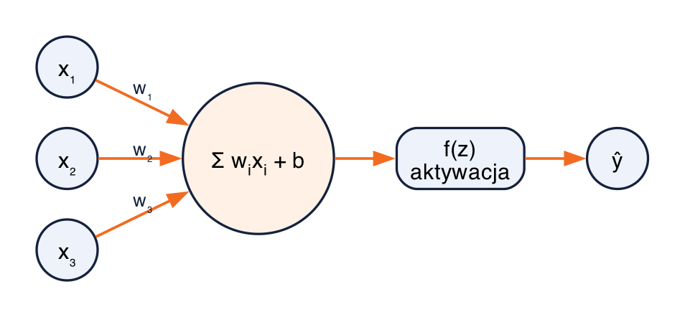
Neuron
• Suma ważona wejść + bias
• Funkcja aktywacji — sigmoida, tanh, ReLU
• Wagi = to, czego sieć się uczy
Sztuczna inteligencja · Laboratorium 5 3/12
Notes:
Podstawowym elementem sieci jest neuron. Mnoży każde wejście przez wagę, sumuje wyniki, dodaje przesunięcie, zwane biasem, i przepuszcza sumę przez funkcję aktywacji. Sigmoida zwraca wartości od zera do jedności, tangens hiperboliczny od minus jednego do jednego, a ReLU po prostu obcina wartości ujemne. To właśnie wagi i biasy są parametrami, które sieć dobiera w trakcie uczenia.

Slide 4
Propagacja wsteczna
• Strata = jak bardzo się mylimy
• Gradient mówi, w którą stronę zmienić wagi
• Błąd płynie od wyjścia do wejścia
• Współczynnik uczenia = wielkość kroku
Sztuczna inteligencja · Laboratorium 5 4/12
Notes:
Jak sieć się uczy? Liczymy stratę, czyli miarę błędu, na przykład średni błąd kwadratowy. Potem liczymy gradient straty względem każdej wagi. Gradient mówi, w którą stronę zmienić wagę, żeby błąd zmalał. Propagacja wsteczna robi to sprytnie: przenosi błąd od wyjścia do wejścia, warstwa po warstwie, korzystając z reguły łańcuchowej. Współczynnik uczenia określa, jak duży krok robimy. Za mały oznacza wolne uczenie, za duży powoduje skakanie wokół minimum.

Slide 5
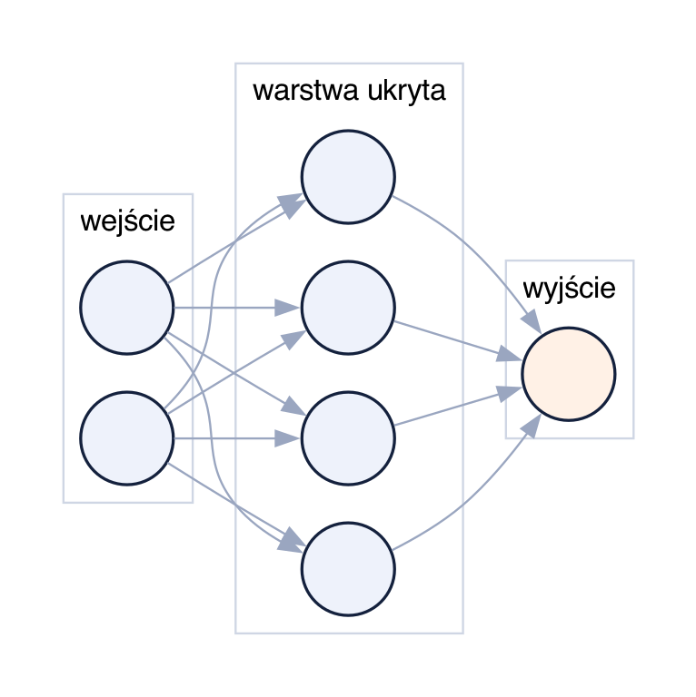
Dlaczego XOR?
Sztuczna inteligencja · Laboratorium 5 5/12
Notes:
Funkcja XOR ma w historii sieci neuronowych szczególne miejsce. W tysiąc dziewięćset sześćdziesiątym dziewiątym roku Minsky i Papert pokazali, że pojedynczy neuron nie potrafi się jej nauczyć, bo punktów nie da się rozdzielić jedną prostą. To na lata zahamowało badania. Rozwiązanie jest proste: jedna warstwa ukryta. Nasza sieć ma dwa wejścia, cztery neurony ukryte i jedno wyjście.

Slide 6
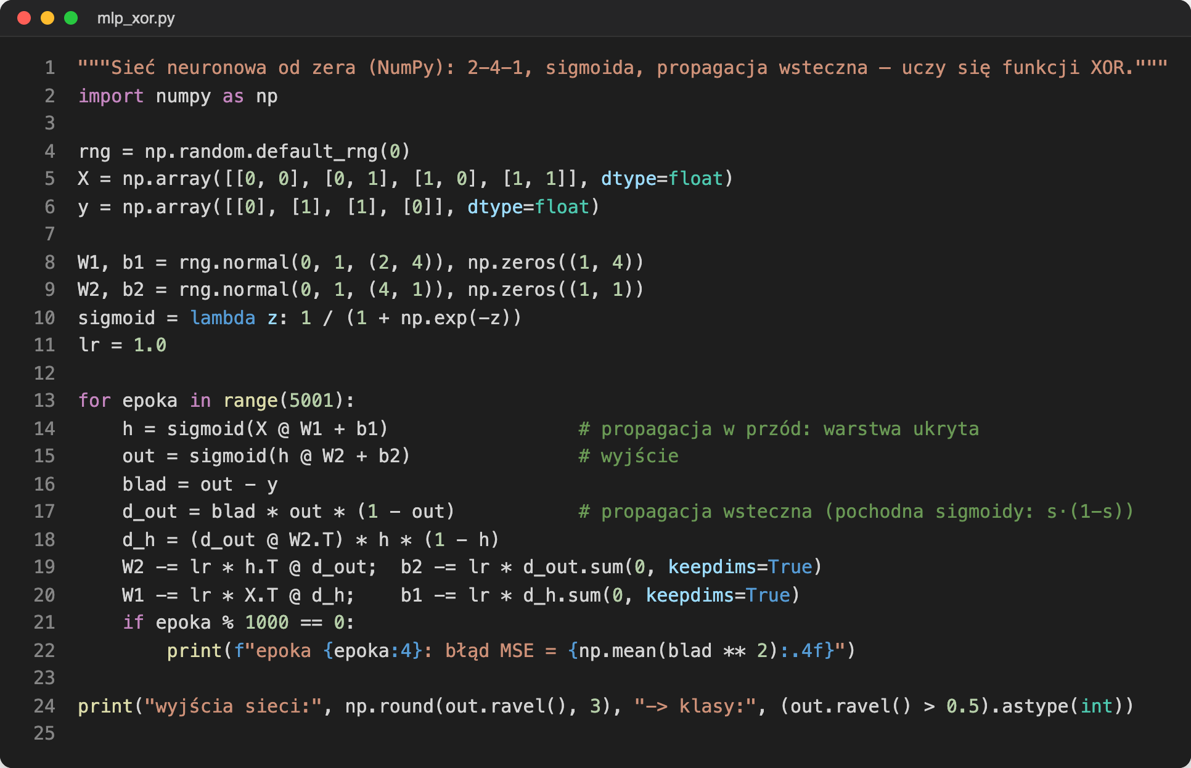
Przykład 1: XOR w NumPy
Sztuczna inteligencja · Laboratorium 5 6/12
Notes:
Cały kod mieści się na jednym ekranie. W pętli liczymy przejście w przód, błąd, a potem gradienty dla obu warstw i poprawiamy wagi. Po tysiącu epok błąd spada poniżej zero przecinek zero zero pięć, a sieć poprawnie zwraca zero, jeden, jeden, zero. W zadaniach zmienicie współczynnik uczenia i liczbę neuronów, a potem zamienicie sigmoidę na tangens hiperboliczny i porównacie krzywe uczenia.

Slide 7
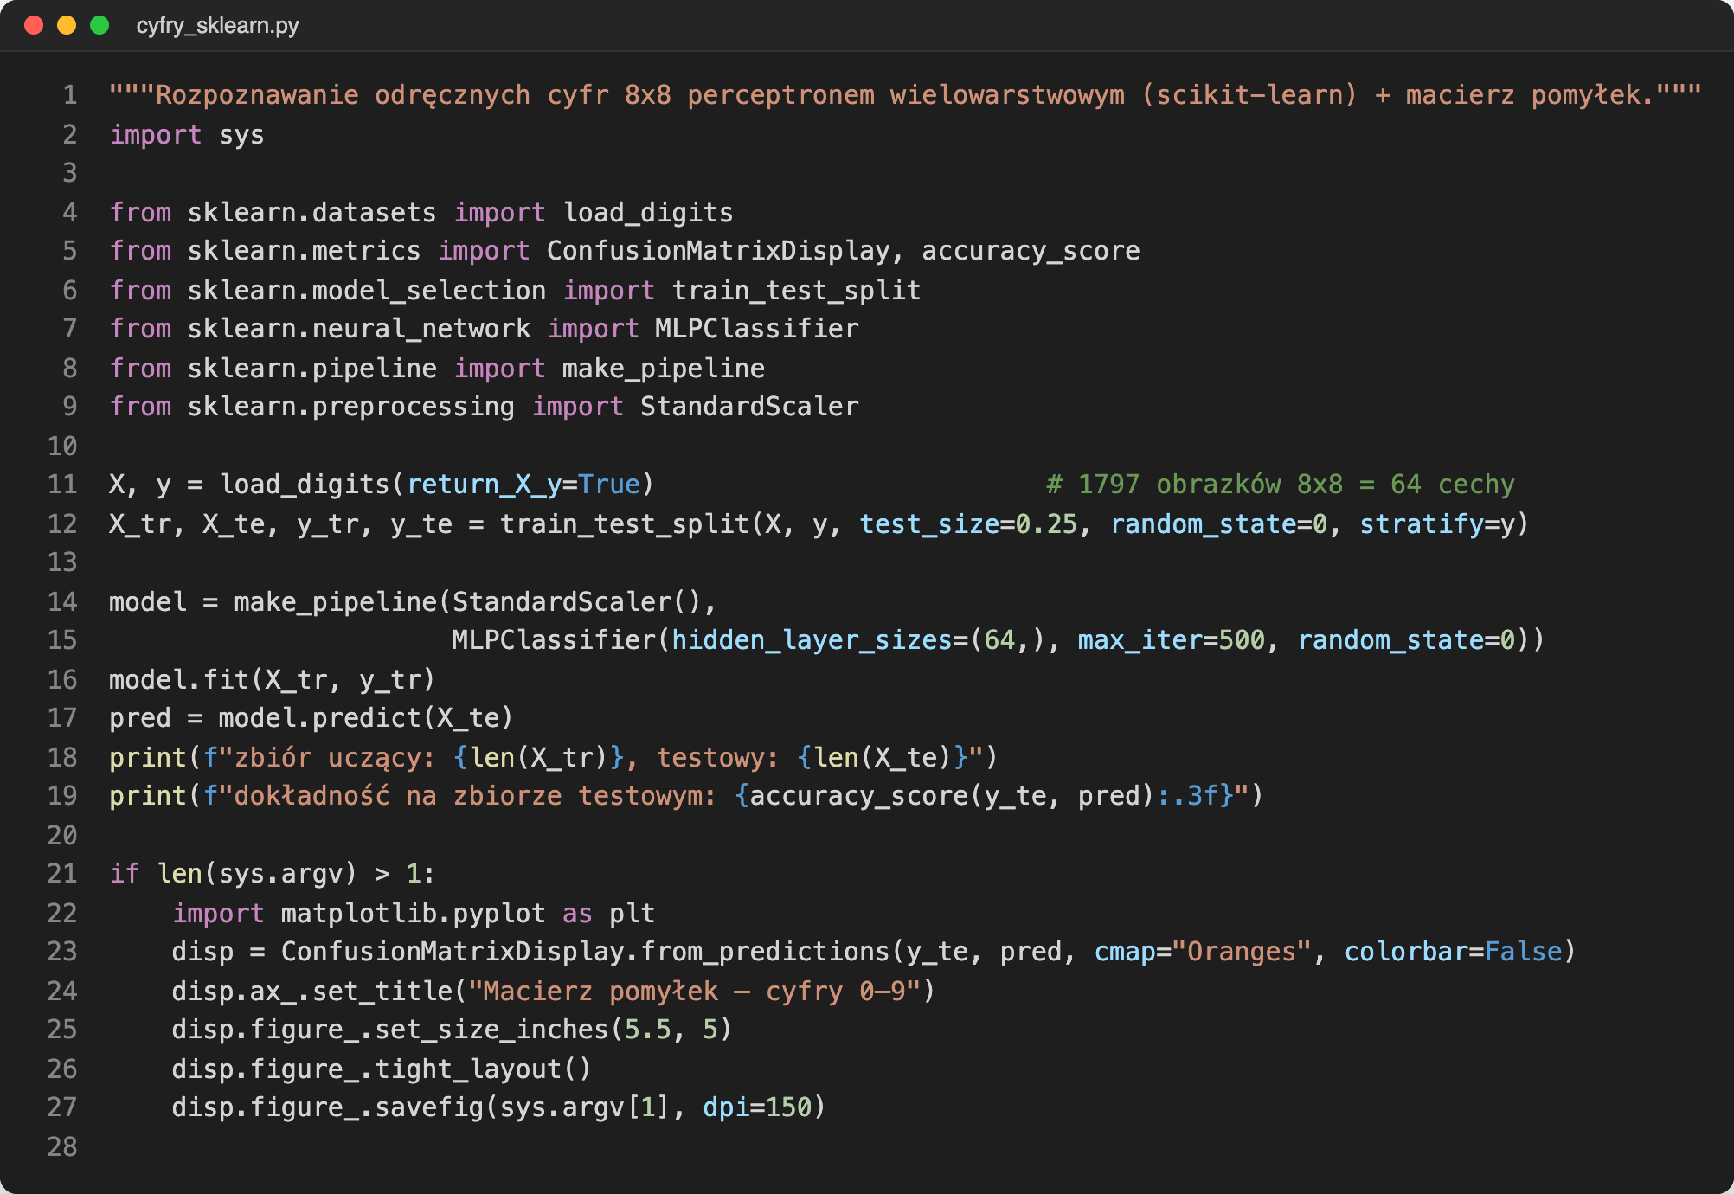
Przykład 2: cyfry w scikit-learn
Sztuczna inteligencja · Laboratorium 5 7/12
Notes:
W praktyce nie piszemy propagacji wstecznej ręcznie. Biblioteka scikit-learn robi to za nas. Wczytujemy zbiór prawie tysiąca ośmiuset obrazków cyfr, dzielimy go na część uczącą i testową, standaryzujemy cechy i uczymy perceptron wielowarstwowy z sześćdziesięcioma czterema neuronami ukrytymi. Na danych testowych, których model nigdy nie widział, dokładność wynosi dziewięćdziesiąt siedem procent.

Slide 8
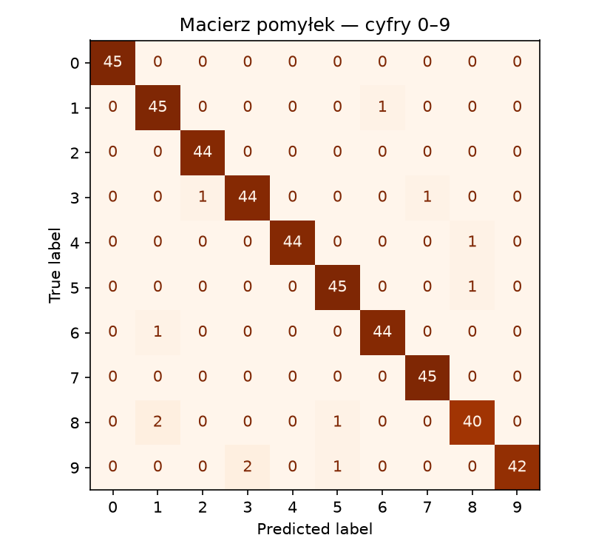
Macierz pomyłek
• Wiersze — prawdziwa cyfra
• Kolumny — odpowiedź modelu
• Poza przekątną = błędy
Sztuczna inteligencja · Laboratorium 5 8/12
Notes:
Dokładność to jedna liczba, a macierz pomyłek pokazuje szczegóły. Wiersze to prawdziwe cyfry, kolumny to odpowiedzi modelu. Wszystko na przekątnej jest poprawne, wszystko poza nią to błędy. Od razu widać, które cyfry model myli najczęściej. W zadaniu czwartym wyświetlicie takie błędnie rozpoznane obrazki i ocenicie, czy człowiek też miałby z nimi kłopot.

Slide 9
Przeuczenie i walidacja
• Świetnie na uczących, słabo na testowych
• Walidacja krzyżowa
• Regularyzacja i wczesne zatrzymanie
Sztuczna inteligencja · Laboratorium 5 9/12
Notes:
Największe niebezpieczeństwo w uczeniu maszynowym to przeuczenie. Model uczy się przykładów na pamięć i świetnie radzi sobie na danych uczących, a słabo na nowych. Dlatego zawsze oceniamy go na danych testowych. Do wyboru architektury używamy walidacji krzyżowej, w której dane dzielimy na pięć części i każda raz służy do testu. Przeuczeniu zapobiega regularyzacja i wczesne zatrzymanie uczenia.

Slide 10
Sieci neuronowe w waszych projektach
• Klasyfikacja danych z CSV — MLPClassifier
• Prognozowanie wartości — MLPRegressor
• Obrazy i tekst — gotowe modele (transfer learning)
Sztuczna inteligencja · Laboratorium 5 10/12
Notes:
Jak wykorzystać dzisiejsze zajęcia w projektach? Jeśli macie dane w tabeli, na przykład w pliku CSV, klasyfikator z scikit-learn wystarczy w zupełności. Jeśli przewidujecie liczbę, na przykład cenę albo czas, użyjcie wersji regresyjnej. Przy obrazach i tekście nie uczcie sieci od zera, tylko skorzystajcie z gotowego, wytrenowanego modelu i dostosujcie go do swojego problemu. To podejście nazywamy uczeniem transferowym i pozwala uzyskać dobre wyniki na małej ilości danych.

Slide 11
Projekt — lista kontrolna
• Działa po git clone + README
• Minimum dwie metody SI, testy
• Raport 3–5 stron + prezentacja 10 min
• Oddanie w Moodle: 11.01.2027, 23:59
Sztuczna inteligencja · Laboratorium 5 11/12
Notes:
Ostatnia godzina to przygotowanie projektów do oddania. Sprawdźcie listę kontrolną. Projekt musi działać po sklonowaniu repozytorium i wykonaniu instrukcji z pliku README. Musi łączyć co najmniej dwie metody sztucznej inteligencji i mieć testy. Do tego raport i dziesięciominutowa prezentacja. Termin oddania w Moodle to jedenasty stycznia, do północy. Dziś każdy zespół robi próbną, pięciominutową prezentację.

Slide 12
Do zobaczenia na prezentacjach
• Zadania 1–4 do dokończenia w domu
• Próbna prezentacja dziś
• Prezentacje finałowe 12.01.2027
Sztuczna inteligencja · Laboratorium 5 12/12
Notes:
Podsumujmy. Dziś zbudowaliście sieć neuronową od zera, nauczyliście model rozpoznawać cyfry i poznaliście zagrożenie przeuczenia. Zadania, których nie zdążycie skończyć, dokończcie w domu, bo przydadzą się w projektach. Ostatnie zajęcia, dwunastego stycznia, to prezentacje waszych projektów. Powodzenia i do zobaczenia.

